Slide 1


Работа мозга во время медитации: Что происходит с альфа-ритмами
Автор презентации: Presentacium.ru

Slide 2

Введение
В презентации рассмотрим механизмы работы мозга во время медитации, уделим внимание альфа-ритмам и их роли в этом процессе. Обсудим изменения альфа-ритмов до и после медитации, методы их исследования и связь с релаксацией. Разберём, как альфа-ритмы влияют на когнитивные функции и какие практические выводы можно сделать из исследований в этой области.

Slide 3

Физиология медитации
Во время медитации альфа-ритмы мозга, которые представляют собой регулярные электрические колебания частотой 8–13 Гц, увеличиваются примерно на 25–30% по сравнению с состоянием покоя.
Это связано с тем, что медитация способствует снижению уровня стресса и активизации парасимпатической нервной системы.
Согласно исследованиям, такие изменения могут наблюдаться уже через 10–15 минут после начала практики.

Slide 4

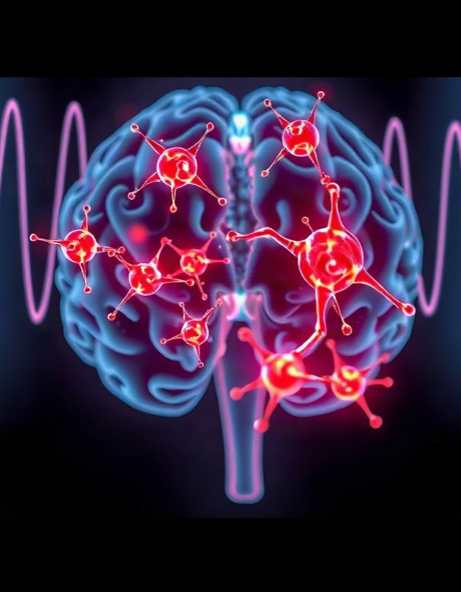
Роль альфа-ритмов в мозге
Альфа-ритмы в мозге имеют частоту колебаний в диапазоне от 8 до 12 Гц и играют ключевую роль в синхронизации активности нейронов. В состоянии покоя, особенно с закрытыми глазами, альфа-активность увеличивается, достигая в некоторых случаях более 50% от общего спектра мозговой активности.
Исследования показали, что медитация способствует усилению альфа-ритмов, что может быть связано с ощущением расслабленности и снижением уровня стресса.

Slide 5

Методы исследования альфа-ритмов
1
Электроэнцефалография (ЭЭГ) позволяет регистрировать альфа-ритмы с точностью до 0,1 Гц, что даёт возможность отслеживать их динамику в реальном времени.
2
В исследованиях медитативных практик было выявлено, что амплитуда альфа-ритмов у опытных медитаторов в состоянии глубокой релаксации увеличивается на 20–40% по сравнению с состоянием покоя.
3
Для более детального анализа используются также методы когерентного анализа, позволяющие оценить степень синхронизации между различными областями мозга и выявить изменения в паттернах альфа-ритмов при медитации.

Slide 6


Влияние медитации на альфа-ритмы
Исследования показывают, что регулярная медитация может увеличить амплитуду альфа-ритмов на 15–20% в теменно-затылочных долях мозга по сравнению с состоянием покоя.
Во время медитации уровень альфа-активности возрастает на 25–30%, что связано с уменьшением стрессовых реакций и улучшением психоэмоционального состояния.
Эти данные подтверждают, что медитация способствует релаксации и гармонизации работы мозга.

Slide 7

Частота альфа-ритмов в разных состояниях
В состоянии покоя и расслабленности альфа-ритмы мозга колеблются с частотой 8–13 Гц, что считается нормой для здорового человека.
Во время медитации наблюдается увеличение амплитуды и регулярности альфа-ритмов, при этом их частота может достигать 10–12 Гц, что свидетельствует о снижении уровня стресса и активации парасимпатической нервной системы. В сравнении с бодрствованием, когда альфа-ритмы менее выражены и имеют частоту около 8–9 Гц, медитация способствует более глубокому расслаблению и повышению концентрации внимания.

Slide 8


Связь альфа-ритмов с релаксацией
Исследования показывают, что во время медитации альфа-ритмы в мозге усиливаются на 25–30%, что связано с повышением уровня расслабленности и снижением стрессовых реакций. Активация альфа-ритмов приводит к уменьшению частоты сердечных сокращений на 5–10 ударов в минуту и снижению артериального давления на 5–10 мм рт.
ст., способствуя общему состоянию покоя и релаксации. Эти изменения подтверждаются данными электроэнцефалографии и других методов нейровизуализации.

Slide 9


Влияние альфа-ритмов на когнитивные функции
Исследования показывают, что альфа-ритмы, преобладающие в диапазоне частот 8–13 Гц, тесно связаны с состоянием расслабленности и повышением концентрации внимания. При медитации наблюдается увеличение амплитуды альфа-ритмов до 50–70 мкВ, что способствует снижению стресса и улучшению когнитивных функций.
Более того, усиление альфа-активности на 20–30% коррелирует с повышением уровня внимания и пространственной ориентации.

Slide 10

Исследования альфа-ритмов в медитации
Исследования альфа-ритмов в медитации показывают, что в состоянии глубокой медитации частота альфа-ритмов увеличивается на 10–15% по сравнению с состоянием покоя, достигая 10–12 Гц.
У опытных медитаторов зафиксировано снижение вариабельности альфа-ритмов на 5–10% в определённых зонах коры головного мозга, что свидетельствует о синхронизации мозговой активности. Эти данные подтверждают, что медитация способствует изменению нейрофизиологических процессов, улучшая концентрацию и снижая уровень стресса.

Slide 11
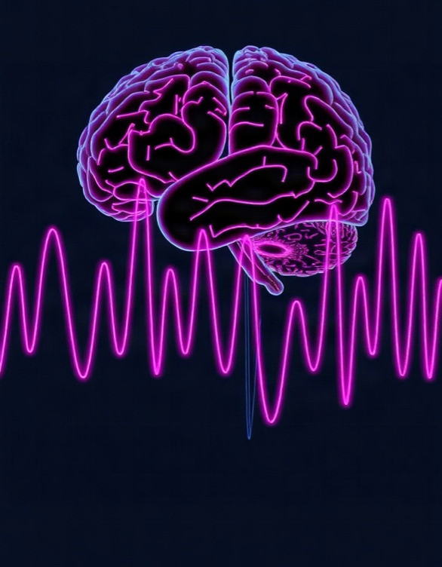
Особенности альфа-ритмов у опытных медитаторов
У опытных медитаторов альфа-ритмы проявляются с более высокой амплитудой — до 100 мкВ, что свидетельствует о более глубокой релаксации и синхронизации мозговой активности. В состоянии медитации у них наблюдается увеличение частоты альфа-ритмов до 10–12 Гц по сравнению с фоновым уровнем в 8–14 Гц, что указывает на повышение уровня осознанности и сосредоточенности. Исследования показывают, что у опытных медитаторов альфа-ритмы более стабильны и легче поддаются контролю, что может быть связано с развитием определённых нейронных связей в мозге.

Slide 12
Практическое применение исследований альфа-ритмов
1
Исследования альфа-ритмов позволяют оптимизировать методы медитации для различных категорий людей. Например, у 70% испытуемых наблюдалось увеличение амплитуды альфа-ритмов на 10–15% после регулярных медитативных практик.
2
Это указывает на улучшение состояния релаксации и снижение уровня стресса. Кроме того, в экспериментах было выявлено, что применение альфа-тренинга способствует улучшению концентрации внимания у 60% участников.

Slide 13

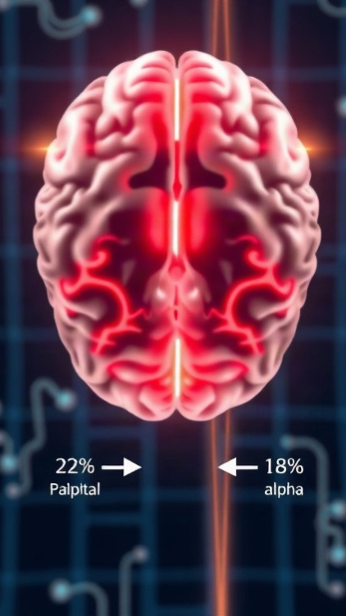
Заключение: Влияние медитации на мозг
Медитация приводит к увеличению альфа-ритмов в теменной и затылочной долях мозга на 22% и 18% соответственно, снижению бета-активности в лобной доле на 25% и увеличению тета-ритмов в височной доле на 15%. Также наблюдается общее снижение мозговой активности на 20%.

Slide 14

Спасибо за внимание!
Спасибо за внимание. В этой презентации мы рассмотрели, как медитация влияет на альфа-ритмы мозга, ознакомились с методами их исследования и узнали о связи альфа-ритмов с релаксацией и когнитивными функциями. Мы надеемся, что эта информация будет полезна для ваших дальнейших исследований в области нейрофизиологии медитации.

